Slide 1
Представление дидактических пособий
по обучению грамоте
Мишарина Кристина Николаевна
воспитатель
МБДОУ «Детский сад №14» г. Усинска

Slide 2
Цель: познакомить педагогов с авторскими наработками по использованию игровых технологий при обучении дошкольников грамоте
Задачи:
повысить профессиональную компетентность педагогов в области обучения грамоте дошкольников
расширить представления приемами и формами работы с использованием речевых и дидактических игр при подготовке детей обучению грамоте
передать успешный опыт путем демонстрации игровых технологий при обучении дошкольников грамоте

Slide 3
Подготовка детей к обучению грамоте - это целенаправленный, систематический процесс по подготовке к овладению письмом и чтением.
От того, как ребёнок в дошкольном возрасте овладеет грамотой, во многом зависят его дальнейшие успехи в школе не только в чтении и письме, но и в усвоении русского языка в целом. И здесь, на мой взгляд, колоссальный вклад оказывают игровые технологии.

Slide 4
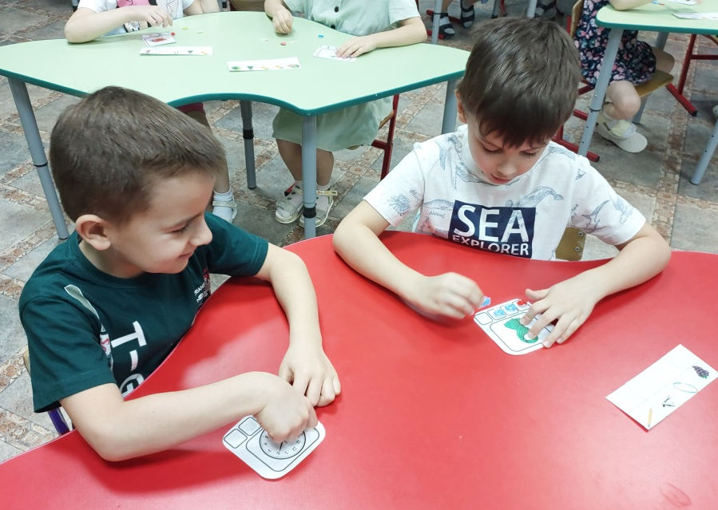
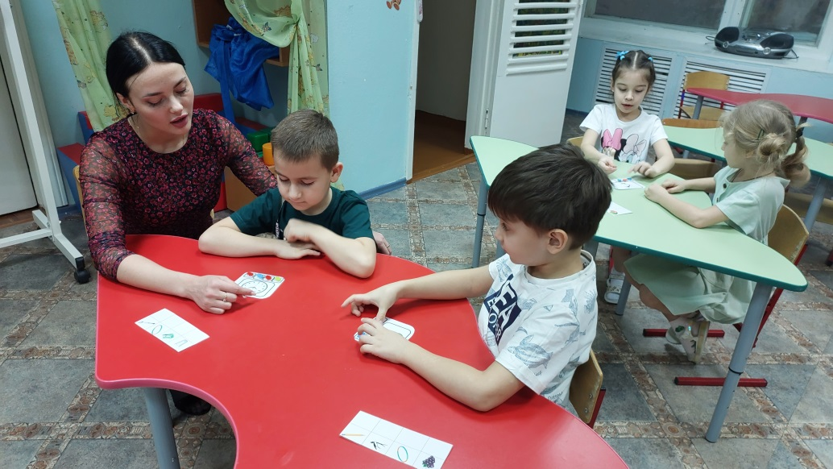
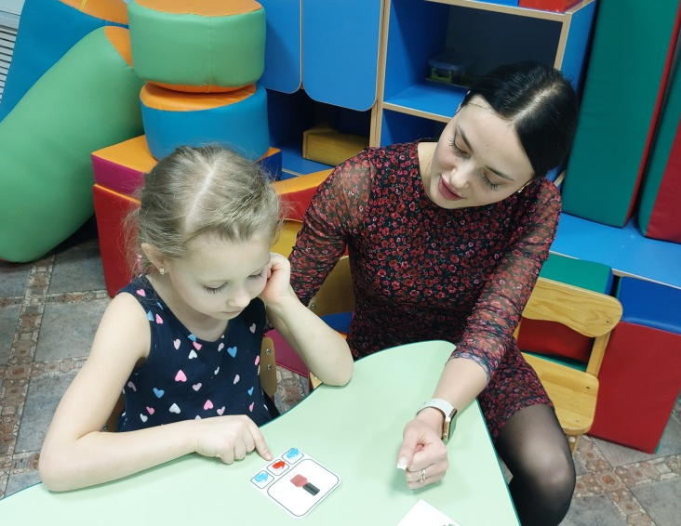
Многофункциональное пособие «Пуговки»
Цель и задачи: развивать навык звукового анализа слов, упражнять детей в определении первого и последнего звука в словах, в определении наличия звука в слове. Развивать фонематический слух. Упражнять в чтении слов, закреплять знание букв.

Slide 5
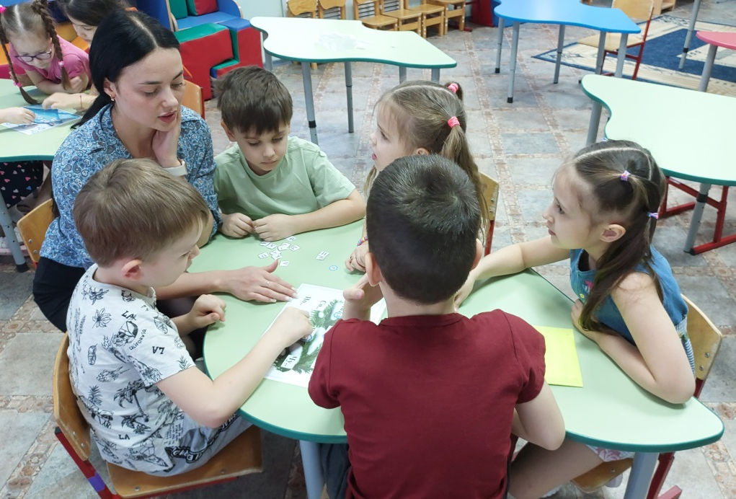
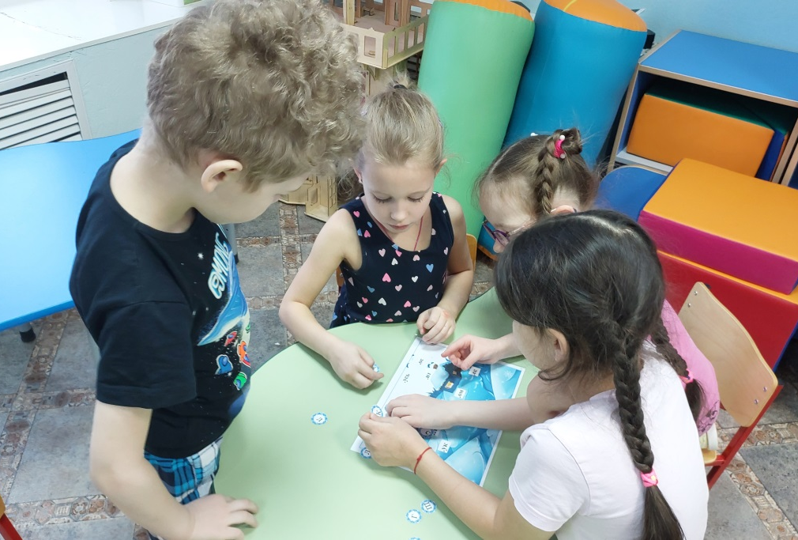
Пособие 3 в 1 «Снежинки»
Цель: учить составлять слова из слогов, подбирать нужные слог или букву.

Slide 6
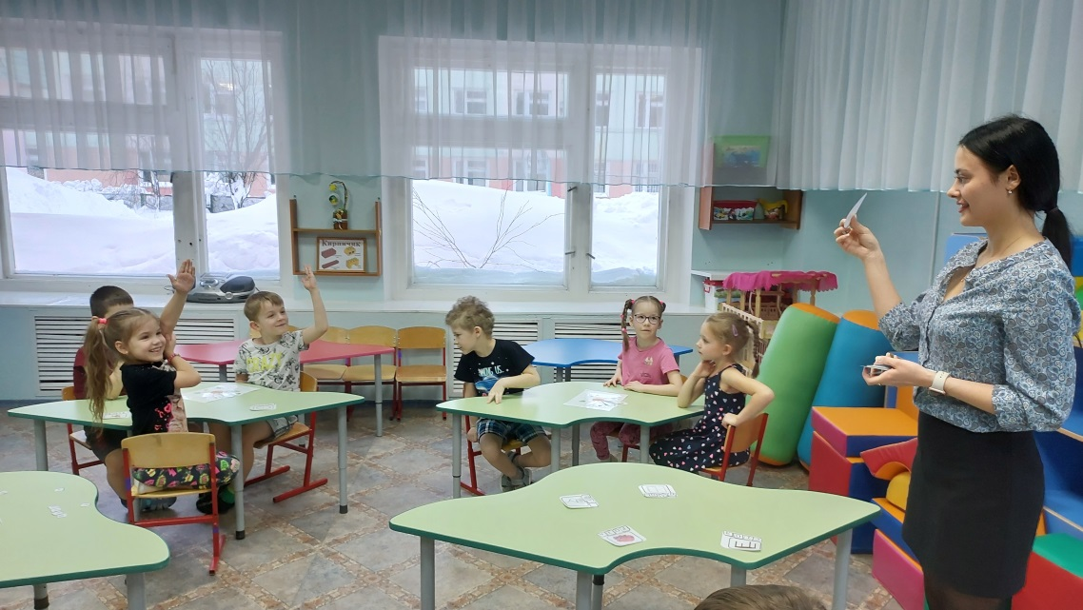
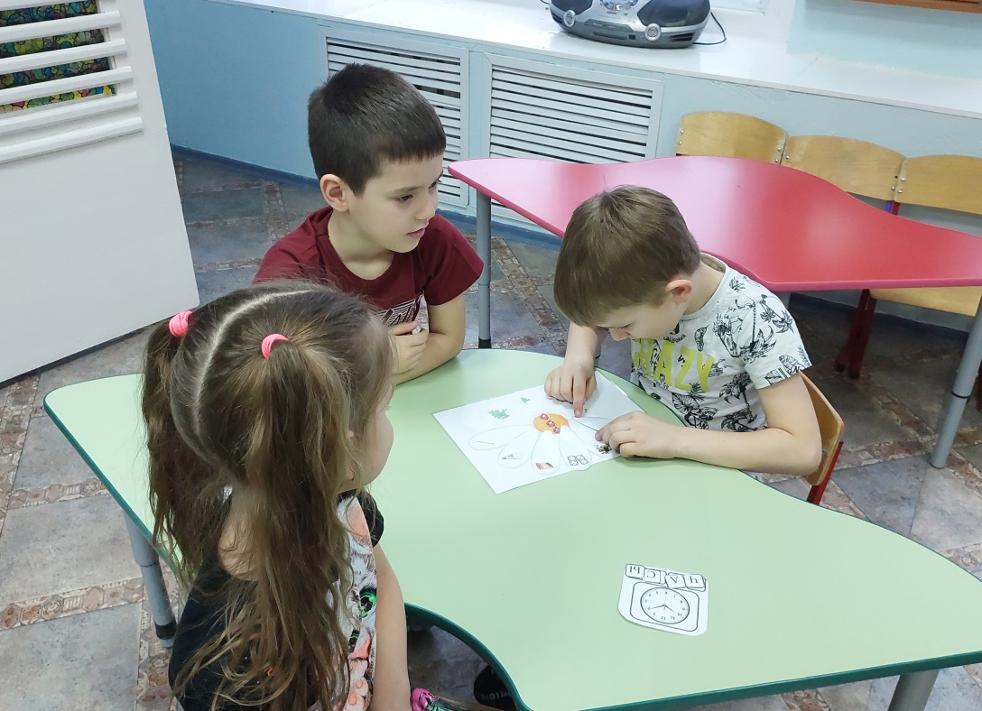
Пособие «Слоговые ромашки» для развития речи
Цель: закреплять представление о слоговом составе слова, умение определять количество слогов в слове.

Slide 7
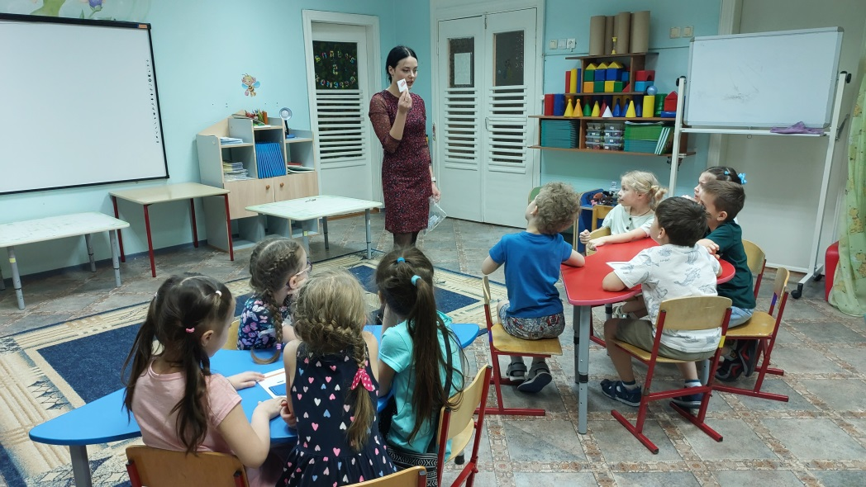
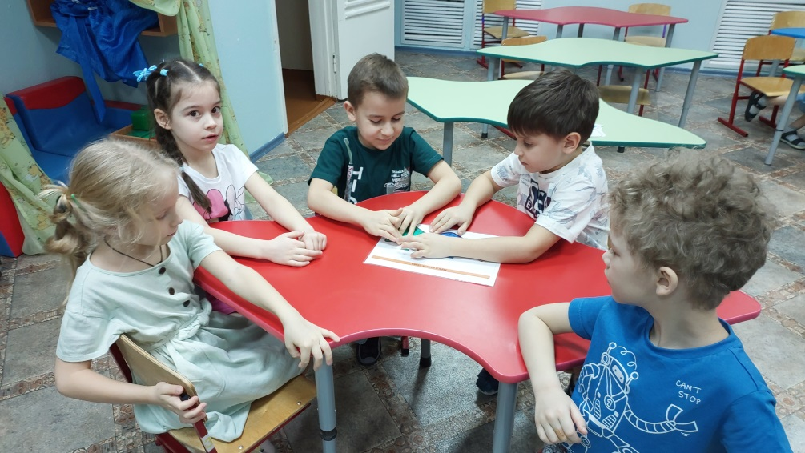
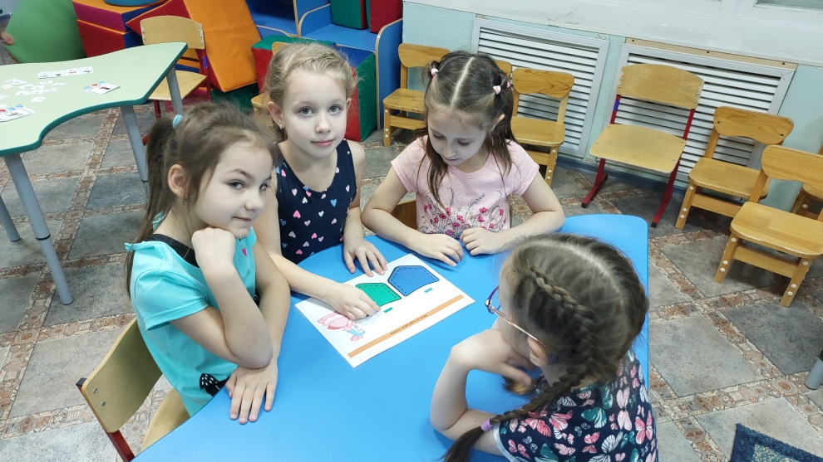
Пособие «Место звука в слове»
Цель: закреплять умение определять место согласного звука в слове.

Slide 8
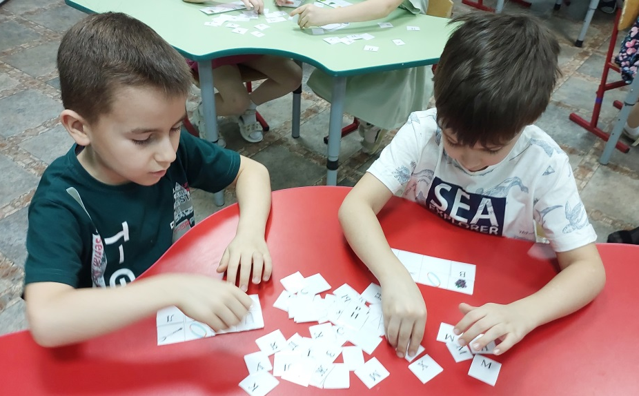
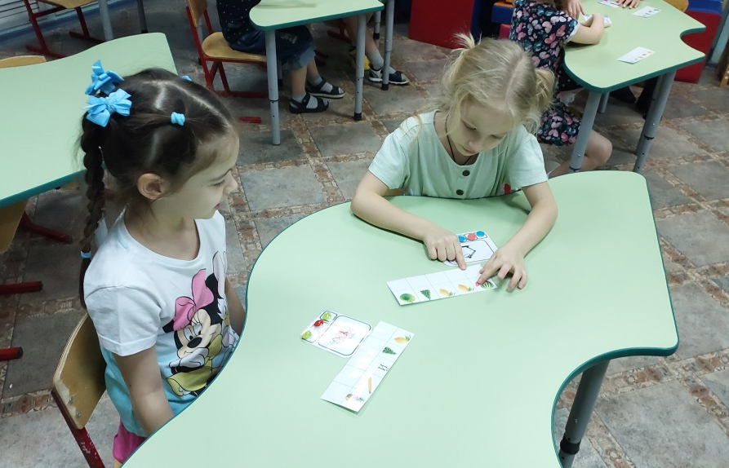
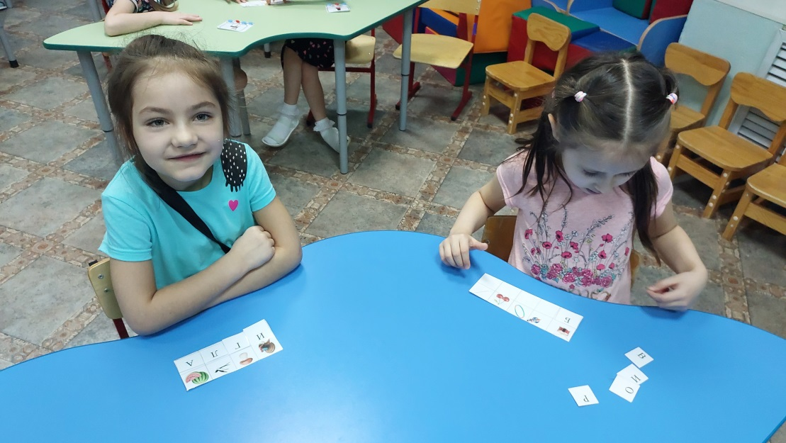
Пособие «Составь слово»
Цель: Обучать дошкольников звукобуквенному анализу слова, закрепить навык чтения, развивать память, внимание, логическое мышление.

Slide 9
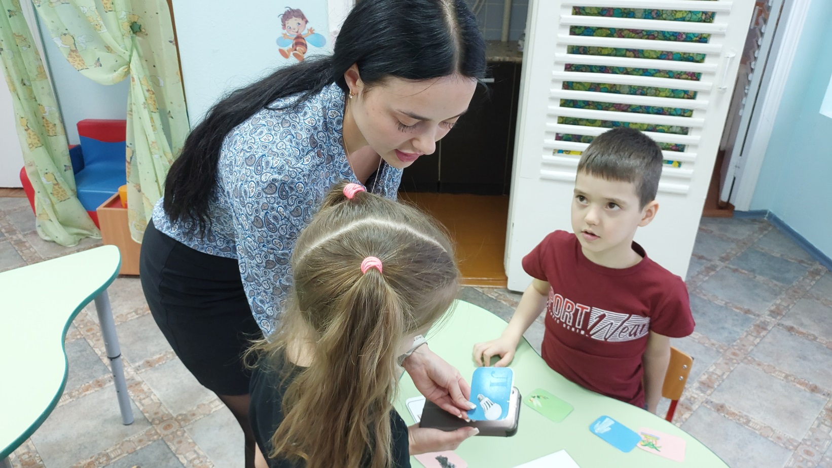
Пособие «Игра с фонариком»
Цель: закрепить умение определять первый звук в словах.

